Slide 1

今後の地球温暖化対策のあり方の
検討にあたっての参考資料
参考資料5

Slide 2
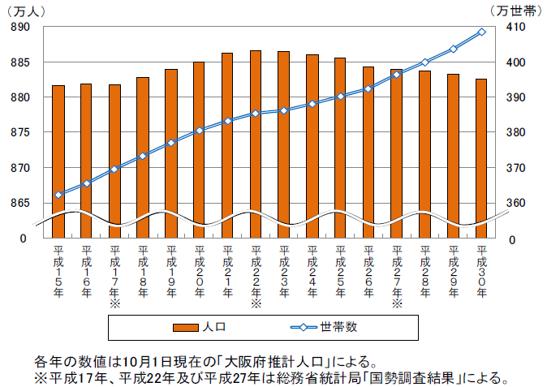
大阪府の人口と世帯数の推移
〇大阪府の人口は平成22年をピークにその後は減少傾向。世帯数は増加傾向。
1
（出典）大阪府環境白書

Slide 3
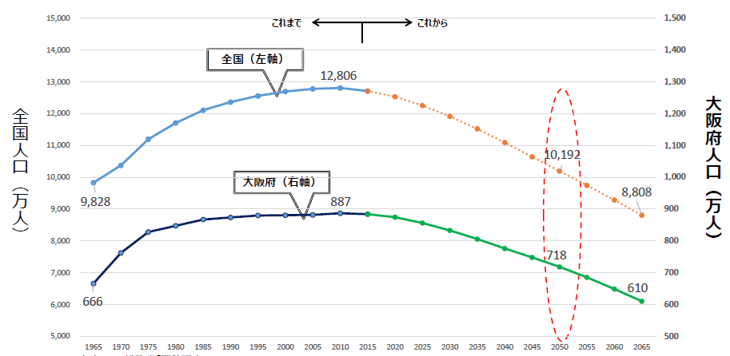
大阪府の人口の長期的な見通し
〇大阪府の人口は、2010年をピークに減少期に突入し、2050年には約720万人まで減少する見込み。
〇年少人口（15歳未満）と生産年齢人口（15-64歳）の割合は減少傾向に対し、高齢人口（65歳以上）の割合は増加傾向。
2
我が国及び大阪の人口の推移
大阪の人口構成の推移
（出典）大阪府企画室「万博のインパクトを活かした大阪の将来に向けたビジョン」 の策定に向けた検討資料（第１回有識者WG資料４）

Slide 4
大阪府における開業事業所数
〇開業事業所数は、３大都市のいずれもこの１年で減少。
〇大阪は引き続き全国２番目の規模で推移。
【開業事業所数の推移】
2018 | 大阪府 | 東京都 | 愛知県 | 全国
開業事業所数対前年度伸率 | 8,463箇所 →全国２位 | 18,179箇所 →全国１位 | 5,987箇所 →全国４位 | 98,508箇所
出典：厚生労働省「雇用保険事業月報」より作成
（出典）大阪府企画室「万博のインパクトを活かした大阪の将来に向けたビジョン」 の策定に向けた検討資料（第１回有識者WG資料４）

Slide 5
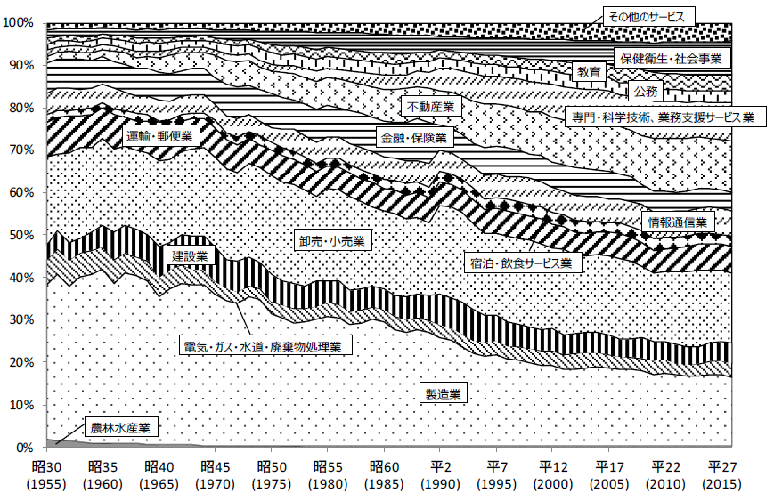
府内総生産における経済活動別割合
〇産業ごとの総生産額による比率は、直近５年間では特に変化は見られない。
（出典）大阪府大阪府総務部統計課「大阪府民経済計算（平成28年度 確報）」（令和元年７月）

Slide 6
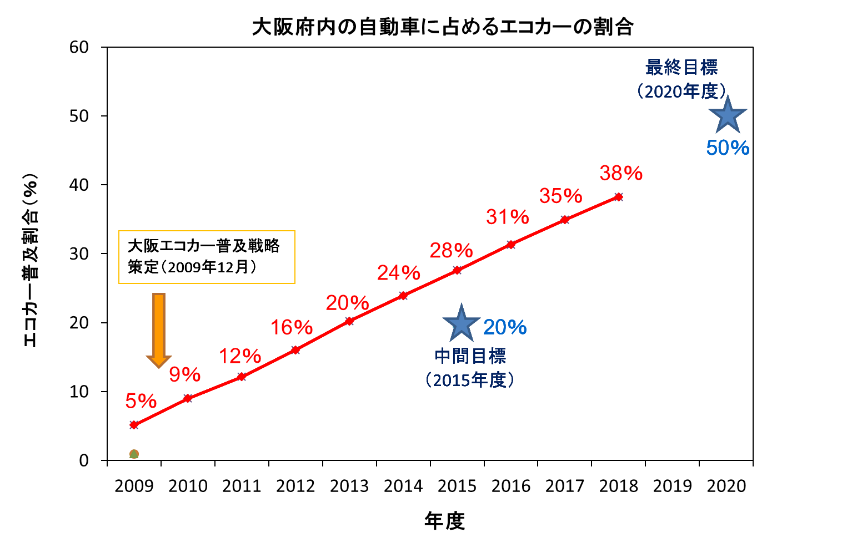
大阪府域における自動車保有台数とエコカー普及割合
○自動車保有台数は、近年、特に変化は見られない。
〇エコカー普及割合は、毎年約３ポイントずつ増加。
〇エコカーのうち電気自動車、プラグインハイブリッド自動車、燃料電池自動車の台数は、穏やかに増加傾向。
（注）エコカーとは、電気自動車、プラグインハイブリッド自動車、燃料電池自動車、ハイブリッド自動車、天然ガス自動車、クリーンディーゼル乗用車、水素エンジン自動車に加えて超低燃費車(2010年度燃費基準＋25％達成車または2015年度燃費基準達成車)です。
（出典）一般財団法人自動車検査登録情報協会等のデータを元に大阪府が算定

Slide 7
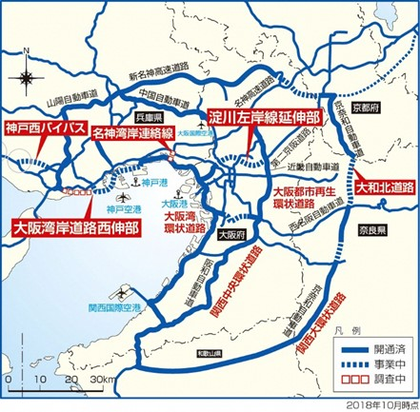
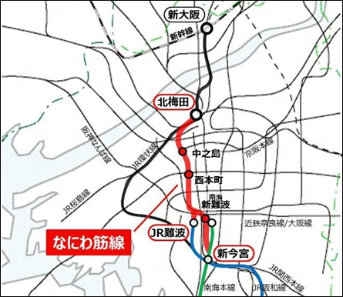

大阪府における都市インフラの充実（道路、鉄道）
〇淀川左岸線延伸部に続き、なにわ筋線の事業化が決定。
〇大阪府市の連携により、停滞していた重要な広域交通ネットワークの強化に道筋がつき、広域拠点へのアクセス強化、都心機能の強化、まちづくり促進、民間投資誘発等の効果が見込まれる。
■高速道路のネットワーク充実
・淀川左岸線延伸部の事業化（2017）や新名神高
速道路の高槻～神戸間の開通（2018.3）。
・大和川線：都市再生環状道路を形成するネットワークとして阪神高速湾岸線と松原線を結ぶ延長約9.9㎞を自動車専用道路として整備中（2020年春全線供用予定）
■なにわ筋線の事業化
・国において2019年度新規事業採択。（2019.3）
・国土軸の結節点である新大阪や大阪都心部
（キタ・ミナミ）と関西国際空港や大阪南部地域間のアクセス
強化を図る。
・今年度、都市計画決定・工事施行認可手続きや、調査・
設計等を実施。
経済波及効果 2,600億円
経済波及効果 5,104億円
関西圏
2018年3月開通
2017年12月開通
2023年度開通予定
おおさか東線
新大阪―放出間2019.3開通
大和北道路
2018年度事業化
将来のリニア・北陸新幹線
開業等も見据えた
更なる拠点性の向上
神戸西BP
2018年度事業化
淀川左岸線延伸部
2017年度事業化
大阪湾岸道路西伸部
2016年度事業化
新大阪・北梅田と大阪南部
のアクセス向上に寄与
大和川線
2019年度開通予定
京阪神圏の各拠点都市から関西空港へのアクセス改善
2017年8月開通
2017年3月接続
※北梅田、中之島、西本町、南海新難波の駅名は仮称
（出典）大阪府企画室「万博のインパクトを活かした大阪の将来に向けたビジョン」 の策定に向けた検討資料（第１回有識者WG資料４）

Slide 8
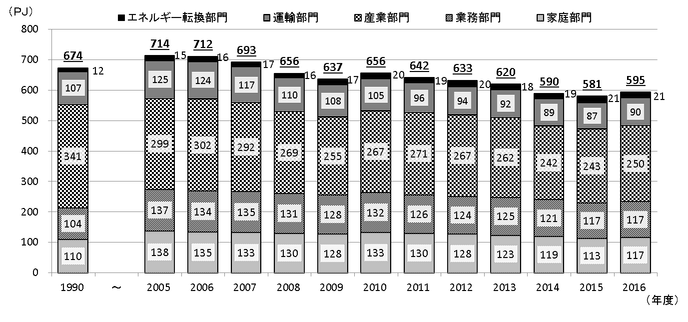
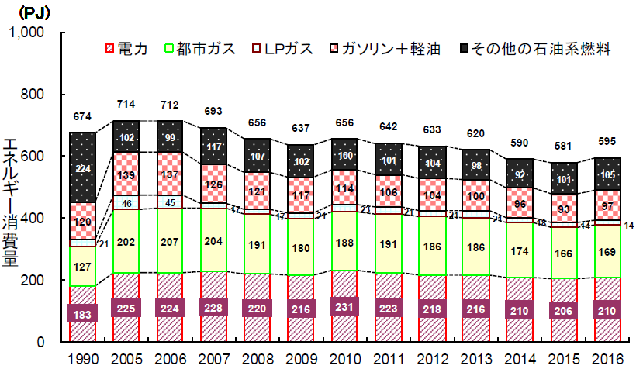
大阪府域におけるエネルギー消費量
〇大阪府域におけるエネルギー消費量は、家庭・業務・産業・運輸部門のいずれも2005年度から減少傾向。
〔部門別〕
〔エネルギー種別〕
（出典）大阪府環境白書

Slide 9
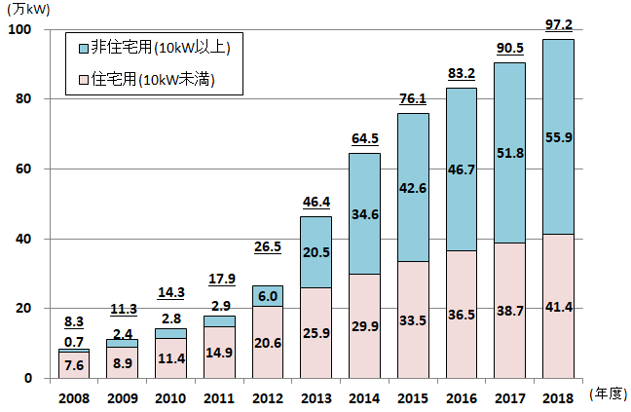
大阪府域における再生可能エネルギーの導入状況
〇太陽光発電の導入状況については、2018年度末で97.2万kW。
〇廃棄物発電を含むその他の再生可能エネルギー等については、2018年度末で27.1万kW。
府内の再生可能エネルギー等の導入実績 （2018年度末時点）
種 類 | 府内の導入実績
太陽光発電 | 97.2万kW （住宅用：41.4万kW、非住宅用：36.4万kW）
廃棄物発電等 | 27.1万kW （うち、ごみ発電：24.2万kW）
（出典）FITデータ及び府独自集計により大阪府作成

Slide 10
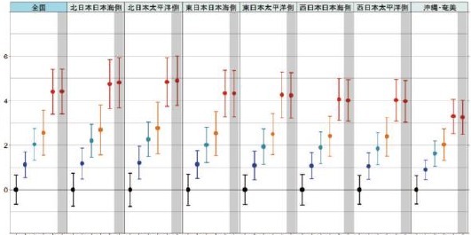
大阪府の平均気温の将来予測
〇気象庁及び環境省は、「21世紀末の西日本の平均気温は、1.1～4.0℃上昇する」と予測。
6
4
2
0
気温変化量
（℃）
現在
RCP2.6
RCP4.0
RCP6.5
RCP8.5
現在
RCP2.6
RCP4.0
RCP6.5
RCP8.5
現在
RCP2.6
RCP4.0
RCP6.5
RCP8.5
現在
RCP2.6
RCP4.0
RCP6.5
RCP8.5
現在
RCP2.6
RCP4.0
RCP6.5
RCP8.5
現在
RCP2.6
RCP4.0
RCP6.5
RCP8.5
現在
RCP2.6
RCP4.0
RCP6.5
RCP8.5
現在
RCP2.6
RCP4.0
RCP6.5
RCP8.5
21世紀末の平均気温/年間の変化及び不確実性幅
（出典）環境省 文部科学省 農林水産省 国土交通省 気象庁 「気候変動の観測・予測及び影響評価統合レポート2018」（2018.2）

Slide 11
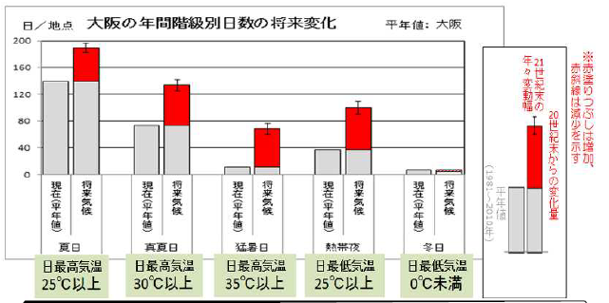
大阪府の猛暑日数等の将来予測
〇大阪管区気象台によると、将来(21世紀末)に大阪の猛暑日・熱帯夜はいずれも年間50日以上増加すると予測されている。
出典:大阪管区気象台「大阪21世紀末の気候」2019.2
IPCC第5次評価報告書「RCP8.5シナリオ」に基づいたシミュレーション結果
Notes:
現在：気候予測モデルが再現した20世紀末（1980～1999年）の気候です。
将来：気候予測モデルによる21世紀末（2076～2095年）における気候の予測結果です。
二酸化炭素など温室効果ガスの排出削減対策が今後ほとんど進まず、
地球温暖化が最も進行する場合を想定して21世紀末の日本の気候を予測
した結果を掲載しています。
予測に際しては、国連の「気候変動に関する政府間パネル（IPCC）」が
2013年に公表した第5次評価報告書で採用した4つの温室効果ガス排出
シナリオの中で最も排出量の多い「RCP8.5シナリオ」（図中の赤線）に基づい
て、気候予測モデルを用いたコンピュータシミュレーションを実施しました。

Slide 12
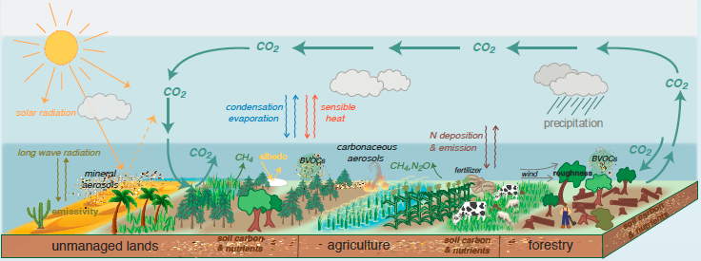
世界の食料生産から消費に関連する排出量
〇世界の食料生産・加工・流通・調理及び消費に関連する活動による排出量は、人為起源総排出量の21~37％に相当すると推計
⇒ 食品ロスの削減、農業技術の改良・作物収量向上は排出削減に貢献
〔出典〕
文章：環境省IPCCシンポジウム国立環境研究所地球環境研究センター資料
図：IPCC「土地関係特別報告書」

Slide 13
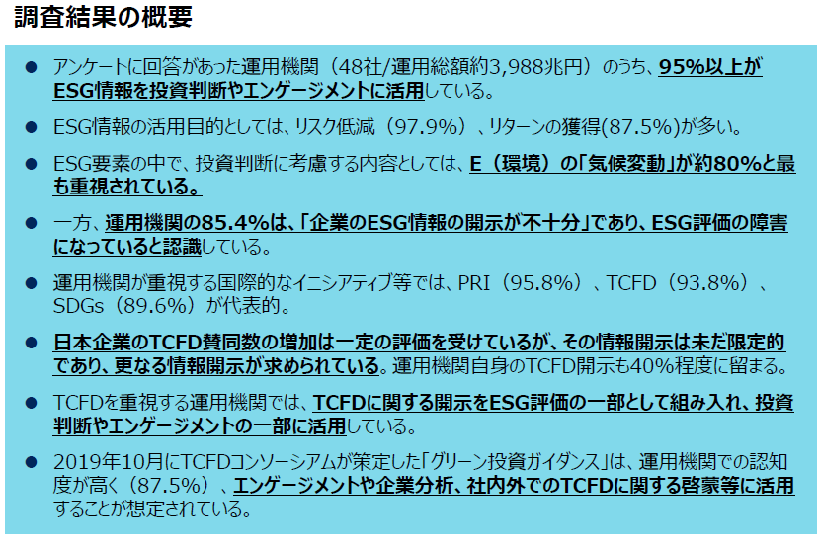
ESG投資について
ESG投資に関する運⽤機関向けアンケート調査（2019.12経済産業省）
〔出典〕経済産業省資料

Slide 14
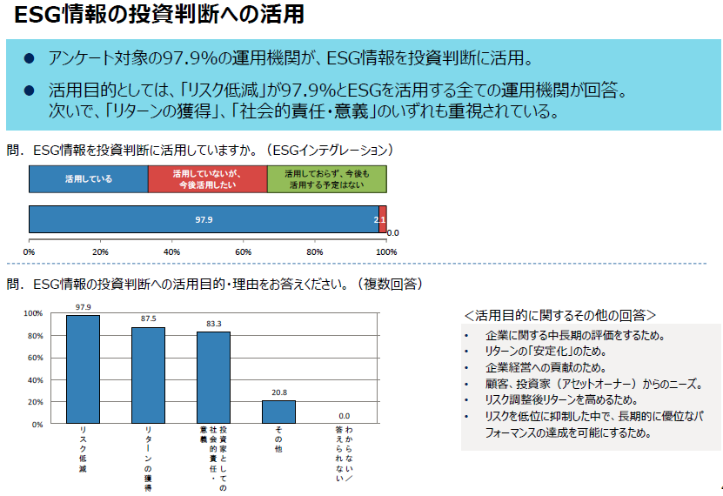
ESG投資について
〔出典〕経済産業省資料

Slide 15
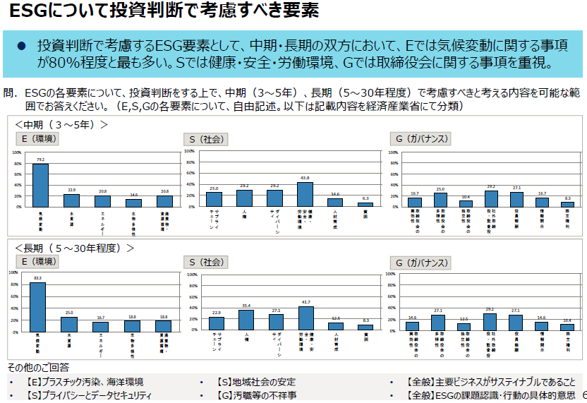
ESG投資について
〔出典〕経済産業省資料

Slide 16
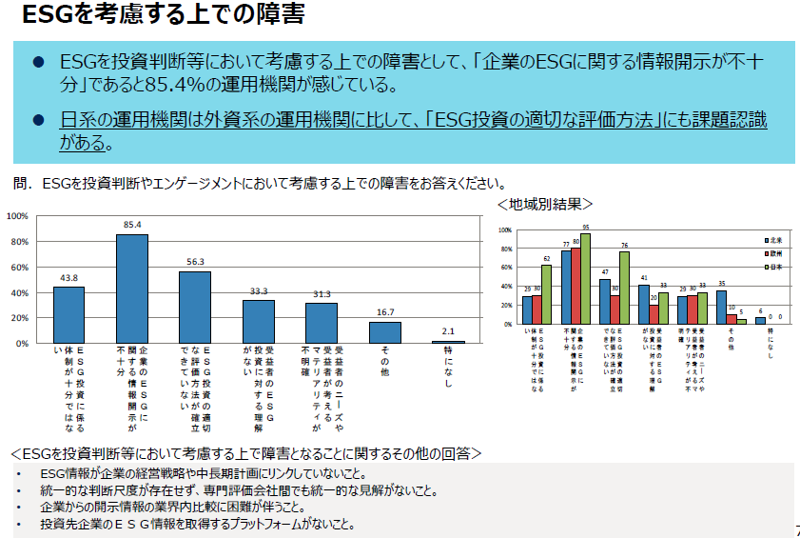
ESG投資について
〔出典〕経済産業省資料

Slide 17
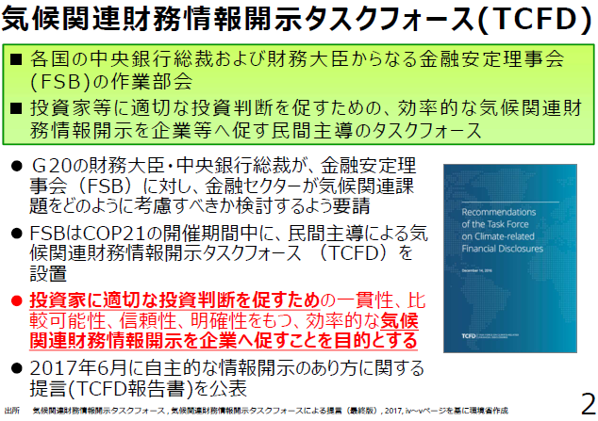
TCFDについて
〔出典〕環境省資料
Notes:
〇環境省 報道提供
TCFDに沿った気候リスク・機会のシナリオ分析支援事業及びインターナルカーボンプライシング活用支援事業参加企業募集について
http://www.env.go.jp/press/106834.html

Slide 18
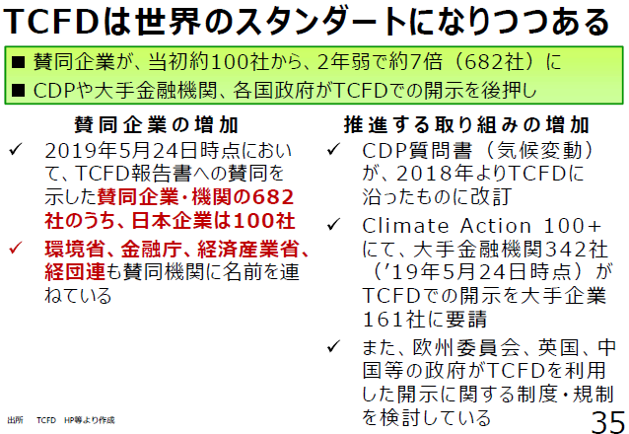
TCFDについて
〔出典〕環境省資料

Slide 19
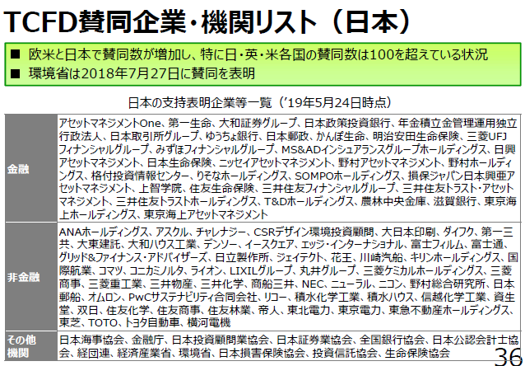
TCFDについて
〔出典〕環境省資料

Slide 20
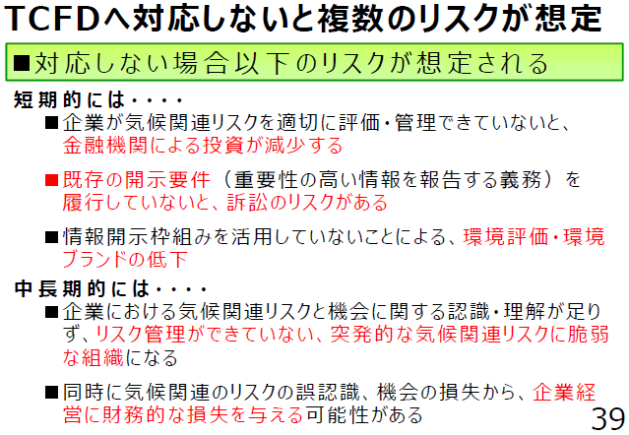
TCFDについて
〔出典〕環境省資料

Slide 21
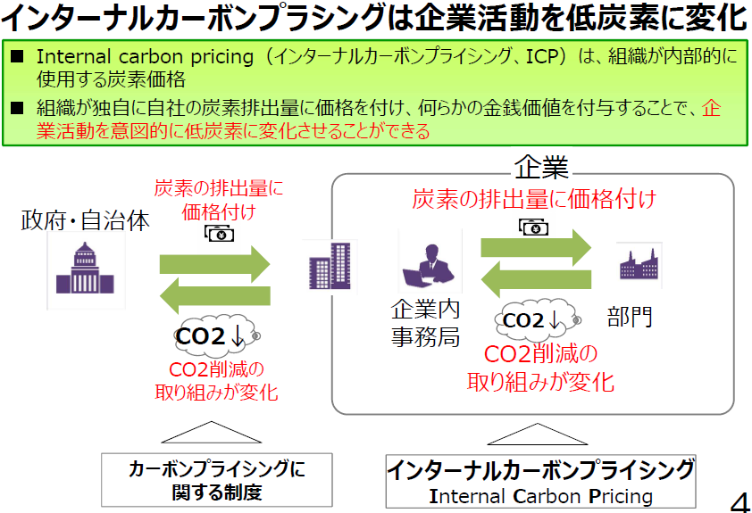
インターナルカーボンプライシングについて
〔出典〕環境省資料
Notes:
〇環境省 報道提供
TCFDに沿った気候リスク・機会のシナリオ分析支援事業及びインターナルカーボンプライシング活用支援事業参加企業募集について
http://www.env.go.jp/press/106834.html

Slide 22
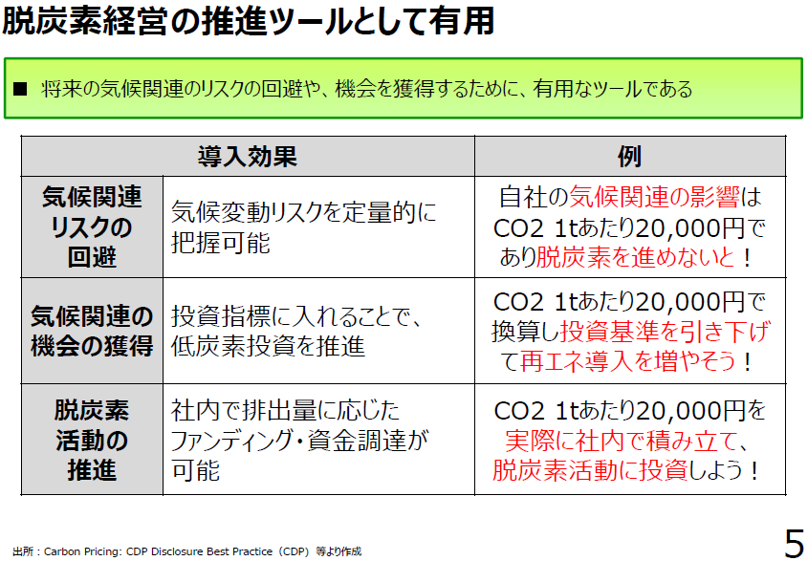
インターナルカーボンプライシングについて
〔出典〕環境省資料

Slide 23
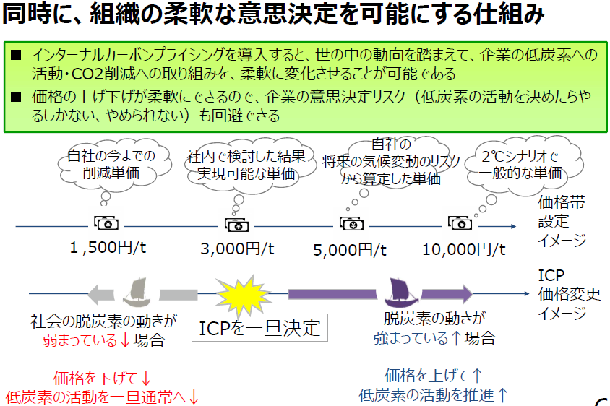
インターナルカーボンプライシングについて
〔出典〕環境省資料

Slide 24
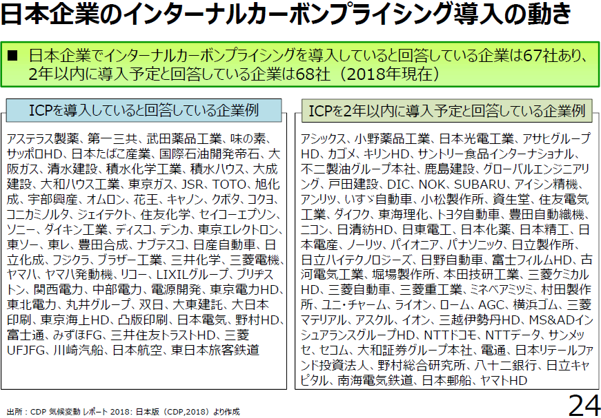
インターナルカーボンプライシングについて
〔出典〕環境省資料

Slide 25
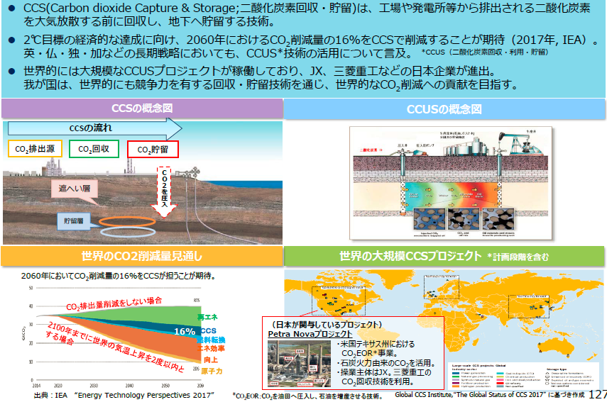
CCS・CCUS
（出典）経済産業省資料「エネルギー基本計画策定後の動向と今後の対応の方向性について」(平成30年12月）
Notes:
https://www.meti.go.jp/shingikai/enecho/denryoku_gas/denryoku_gas/pdf/016_s01_00.pdf

Slide 26
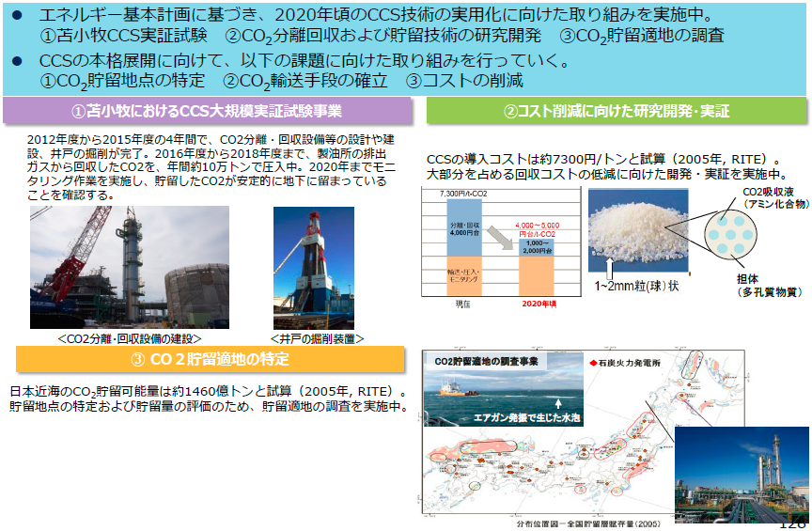
CCSに係る国内の取組み
（出典）経済産業省資料「エネルギー基本計画策定後の動向と今後の対応の方向性について」(平成30年12月）
Notes:
https://www.meti.go.jp/shingikai/enecho/denryoku_gas/denryoku_gas/pdf/016_s01_00.pdf

Slide 27
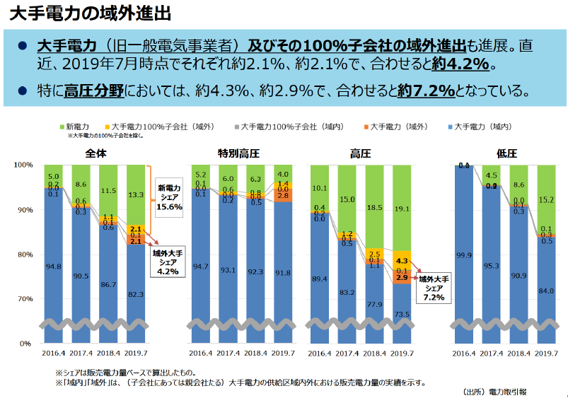
電力自由化の状況
（出典）資源エネルギー庁「電力・ガス小売全面自由化の進捗状況について」（2019年11月６日）

Slide 28
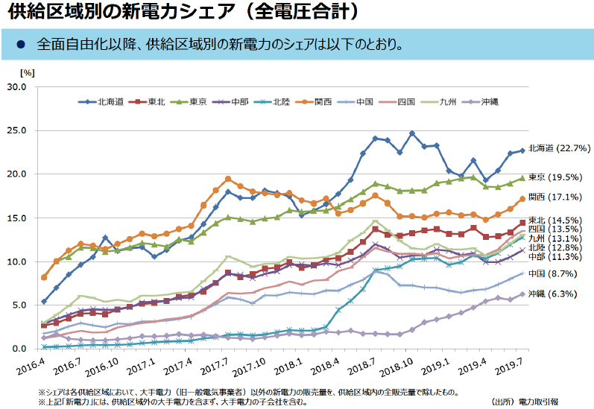
電力自由化の状況
（出典）資源エネルギー庁「電力・ガス小売全面自由化の進捗状況について」（2019年11月６日）

Slide 29
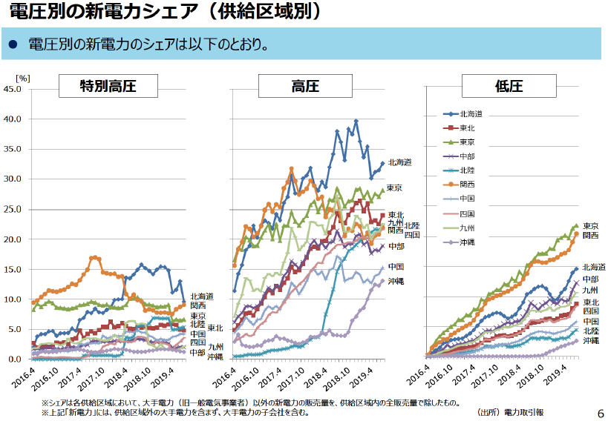
電力自由化の状況
（出典）資源エネルギー庁「電力・ガス小売全面自由化の進捗状況について」（2019年11月６日）

Slide 30
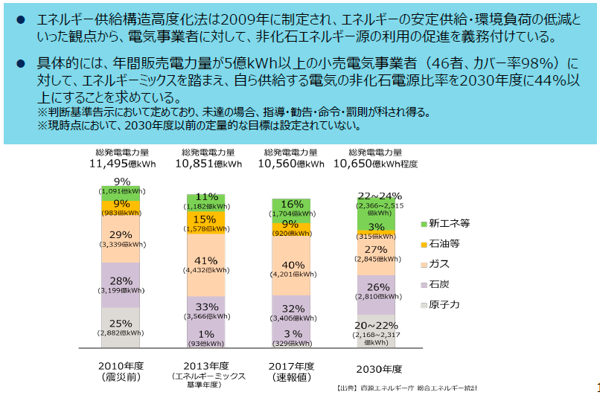
エネルギー供給構造高度化法
（出典）資源エネルギー庁「エネルギー供給構造高度化法の中間目標の策定について」（2019年５月31日）

Slide 31
他の自治体の目標値
2030年目標を設定している30都府県の地球温暖化対策実行計画の目標値
都道府県名 | 2030年度目標 | 2050年度目標
福島県 | 45%減（2013年度比）
徳島県 | 40%減（2013年度比）
京都府 | 40%減（2000年度比） | 80%減（2000年度比）
青森県・宮城県 | 31%減（2013年度比）
熊本県・鹿児島県 | 30%減（2013年度比）
東京都 | 30%減（2000年度比）
長野県 | 30%減（1990年度比） | 80%減（1990年度比）
福井県 | 28%減（2013年度比）
神奈川県・佐賀県 | 27%減（2013年度比） | 神奈川県：80%減をめざす
鳥取県 | 26.9%減（2013年度比）
兵庫県 | 26.5%減（2013年度比）
山形県・秋田県・栃木県・新潟県・山梨県・愛知県・愛媛県・福岡県・宮崎県 | 26%減（2013年度比） | 山形県：80%減（2013年度比）・ 山梨県：CO2ゼロ・愛媛県：80％減
滋賀県 | 23%減（2013年度比）
和歌山県 | 20%減（2013年度比）
岡山県 | 17.7%減（2013年度比）
高知県 | 16%減（2013年度比）
※茨城県・千葉県は部門ごと、大分県は産業分野を除き目標設定

Slide 32
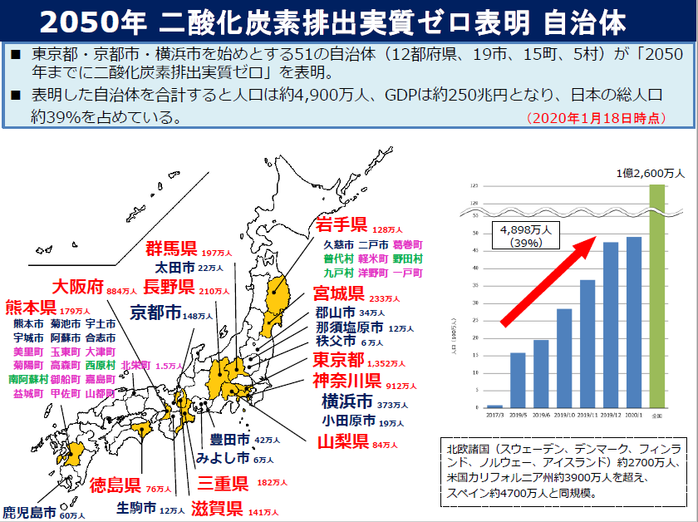
地方公共団体における2050年二酸化炭素排出実質ゼロ表明の状況
（出典）環境省資料

